Slide 1
ỦY BAN NHÂN DÂN HUYỆN AN LÃO
TRƯỜNG TIỂU HỌC QUANG TRUNG
1A - Toán
Bài 10: PHÉP CỘNG TRONG PHẠM VI 10 ( Tiết 6)
Giáo viên: Nguyễn Thị Thu Huyền
Năm học: 2024 - 2025

Slide 2
1
Số
?
+ | 9 | 8 | 7 | 6 | 5
 | 1 | 2 | 3 | 4 | 5
10
10
10
10
10

Slide 3
2
a) Tính nhẩm
2 + 7 2 + 8 3 + 5
1 + 8 3 + 7 1 + 7
= 9
= 10
= 8
= 9
= 10
= 8
Số
b) ?
4 + = 7 + 4 = 10
+ 3 = 8 3 + = 3
?
?
3
6
?
0
5

Slide 4
3
và
và
3
1
2
Nhẩm:
+
+
=
6
3 + 1 = 4
4 + 2 = 6
Tính:
1 + 2 + 2
2 + 3 + 5
5 + 4 + 0

Slide 5
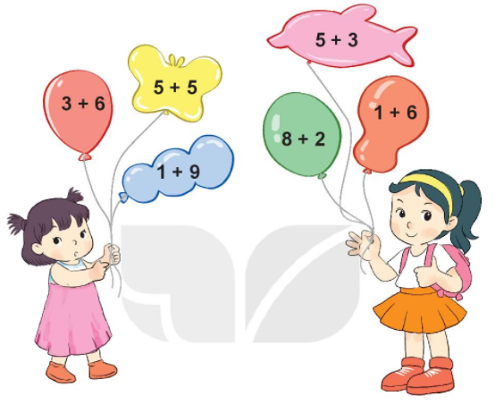
4
Tìm những quả bóng ghi phép tính có kết quả bằng 10

Slide 6
5
Số
?
4 + 1 = 5
1 + 1 = 2
10
7
3
5
2
1
4
1
1
0

